Slide 1
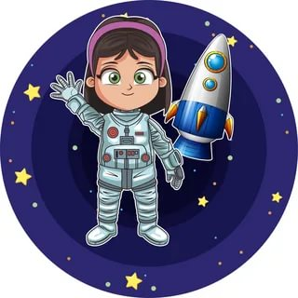
12 апреля- день космонавтики
Подготовила: воспитатель МАДОУ № 62 к.2 Калеева Луиза Ахатовна
Подготовительная группа: «Лесовичок»

Slide 2
Цель:
Формирование представлений о космосе, космонавтах. Познакомить с первыми космонавтами: собаки Белка и Стрелка, Ю. Гагариным, В. Терешковой.

Slide 3
Задачи:
Дать знания детям о празднике 12 апреля - День космонавтики, о космосе;
Развивать у детей речь, воображение и мышление;
Развивать умения взаимодействовать друг с другом, побуждать детей к совместной деятельности;
Воспитывать уважение к людям, работающим в космосе;
Прививать любовь и чувство гордости к своей стране;
Воспитывать у детей умение слушать взрослых;
Активизировать словарь: планета, космос, созвездие, ракета, скафандр, луна, вселенная, космонавт.

Slide 4
Наша Земля — это огромный шар, на котором есть моря, реки, горы, пустыни и леса. А также живут люди. Наша Земля и все, что ее окружает называется Вселенной, или космос. Кроме нашей голубой планеты есть и другие, а также звезды. Звезды — это огромные светящиеся шары. Солнце — тоже звезда. Оно расположено близко к Земле, поэтому мы его видим и ощущаем его тепло.

Slide 5
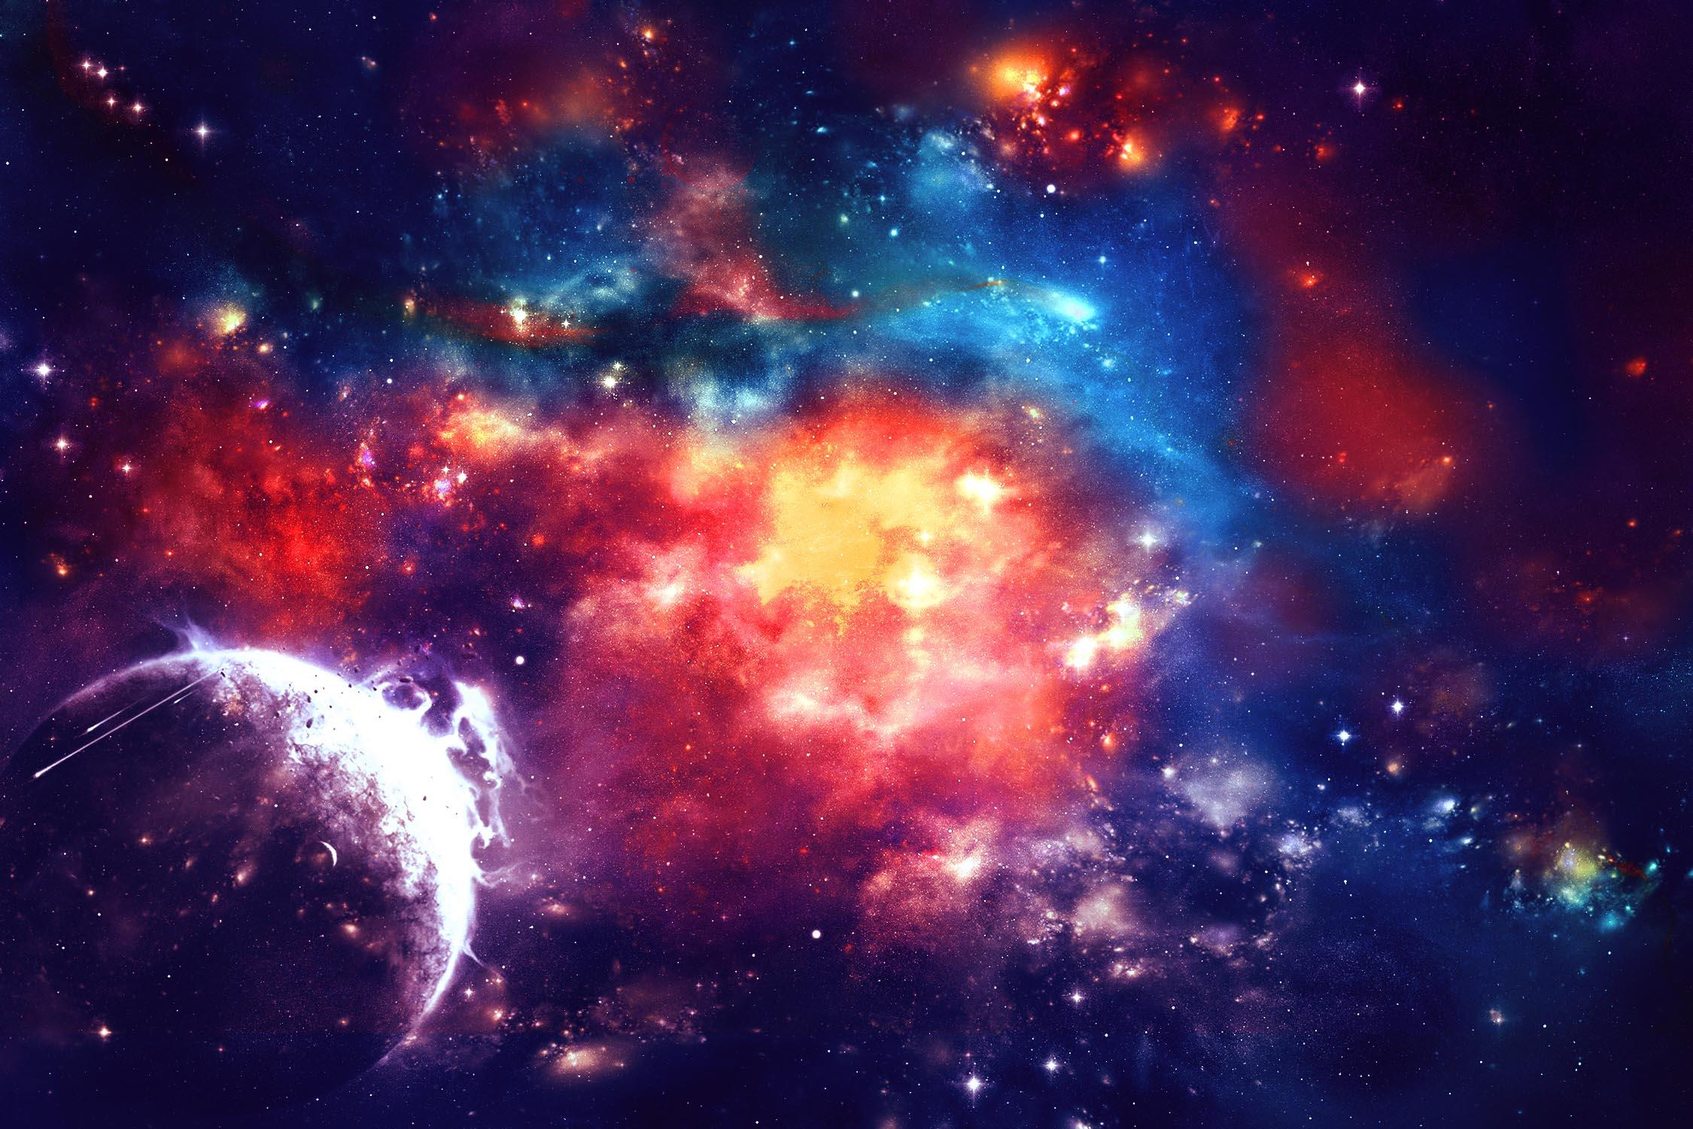
Космос- это пустые участки Вселенной, которые лежат вне границ атмосфер небесных тел.

Slide 6
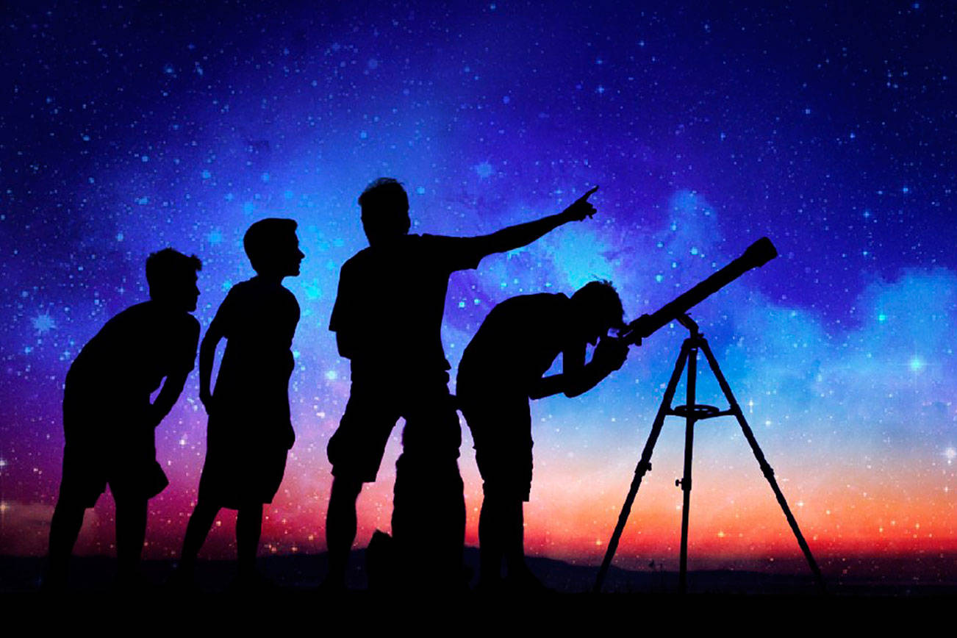
Люди с самых давних времен любили смотреть на звезды, и им было очень интересно – какие же они на самом деле!

Slide 7
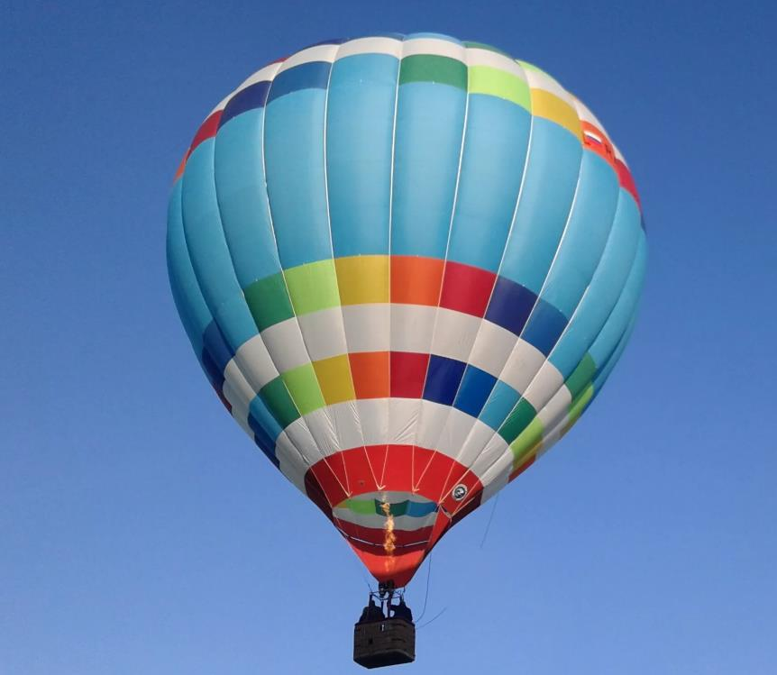
Давняя мечта человека - подняться в небо, впервые осуществилась в конце 18 века. Способствовало этому изобретение братьев Монгольфье. С давних времен, пытаясь освоить воздушное пространство, люди поднимались в небо на воздушных шарах Современные воздушный шар. С давних времен, пытаясь освоить воздушное пространство, люди поднимались в небо на воздушных шарах

Slide 8
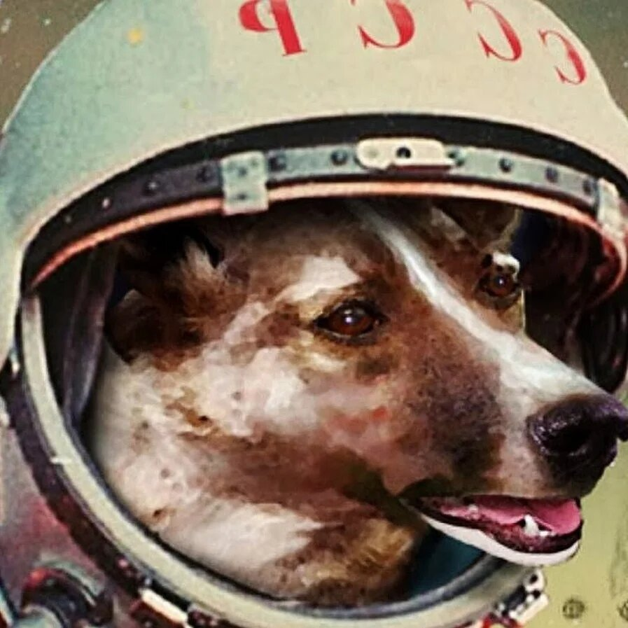
Первые животные в космосе
3 ноября 1957 года на околоземную орбиту вышел «Спутник-2». Вместе с ним за границами земной атмосферы оказалось и первое теплокровное. Лайка – первая жизнь в космосе

Slide 9
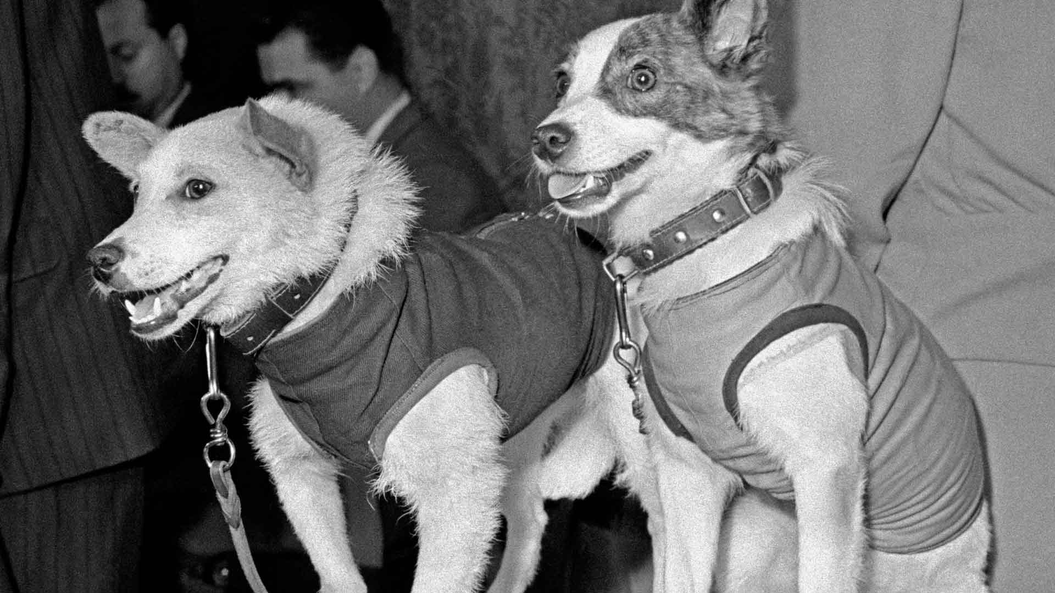
собаки Белка и Стрелка, а вместе с ними - 40 мышей, 2 крысы, различные мухи, растения и микроорганизмы 17 раз облетели вокруг Земли и приземлились.

Slide 10
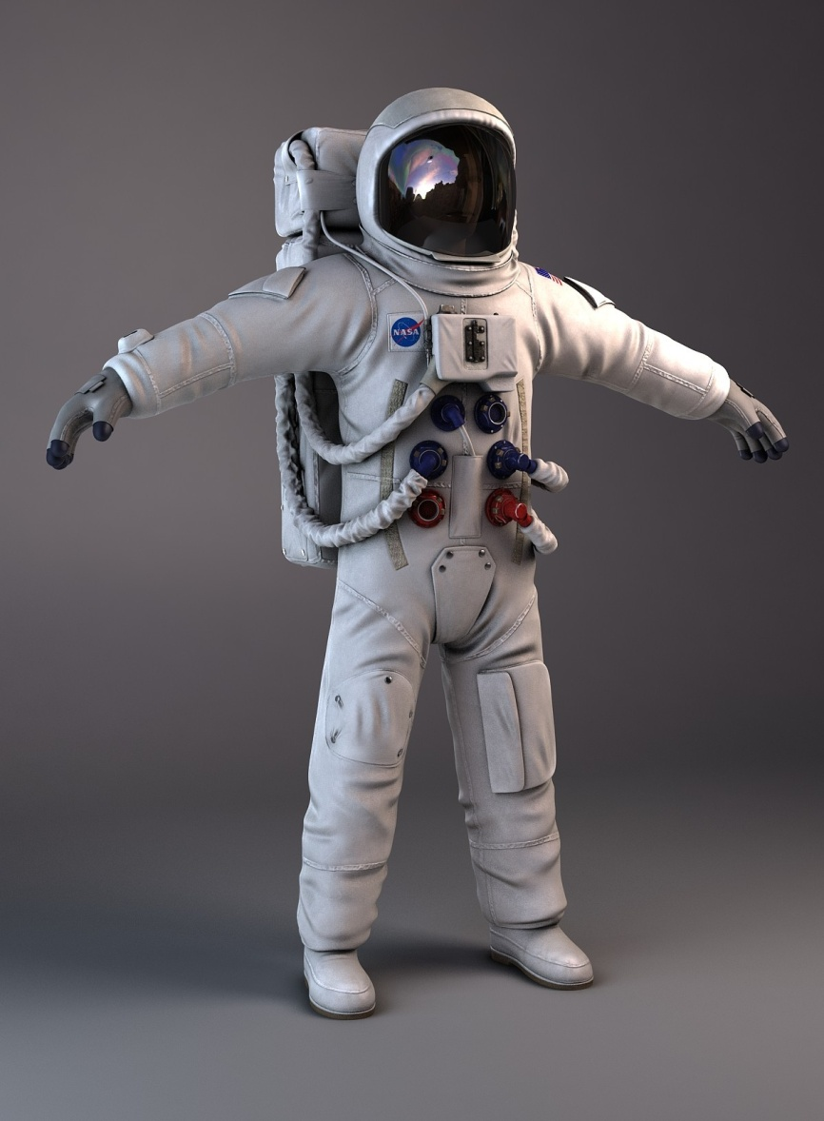
Для полета в космос люди построили космическую ракету. В ракету посадили космонавта – именно он должен был управлять ракетой и лететь к звездам.
Но дело в том, что в космосе очень и очень холодно. Если выйти в космос без специального костюма – можно моментально замерзнуть и превратиться в ледышку. Кроме того – в космосе очень мало воздуха и обычный человек в нем не сможет дышать. Именно поэтому на космонавта, который полетел в космос, одели вот такой скафандр. Скафандр очень теплый и защищает космонавта от холода даже в космосе. Кроме того – в скафандре человек может дышать – он снабжает человека воздухом.

Slide 11
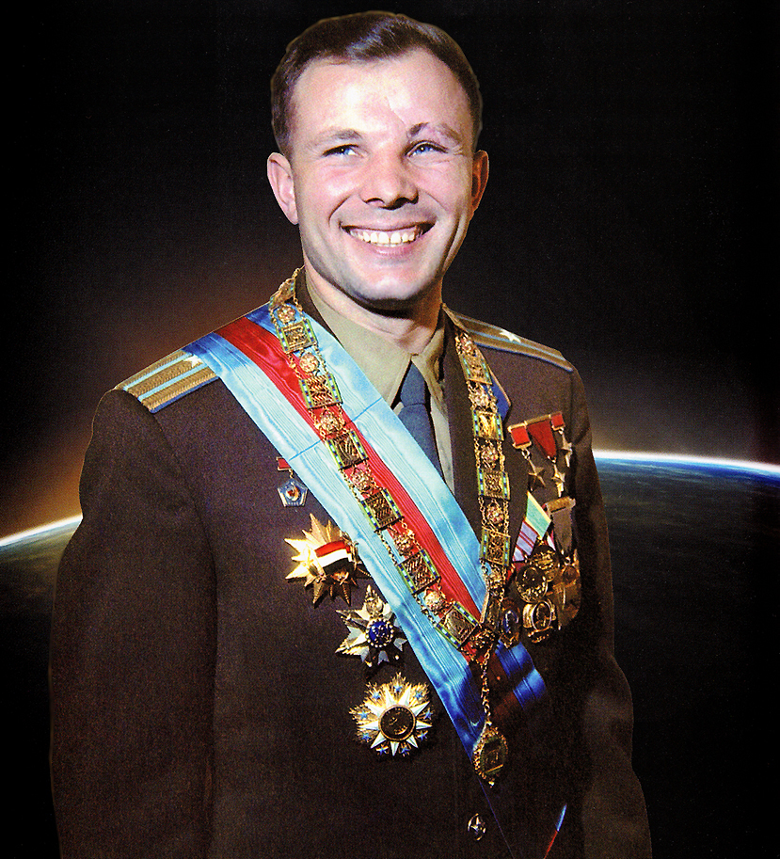
Самым первым космонавтом, который полетел в космос, был Юрий Гагарин .

Slide 12
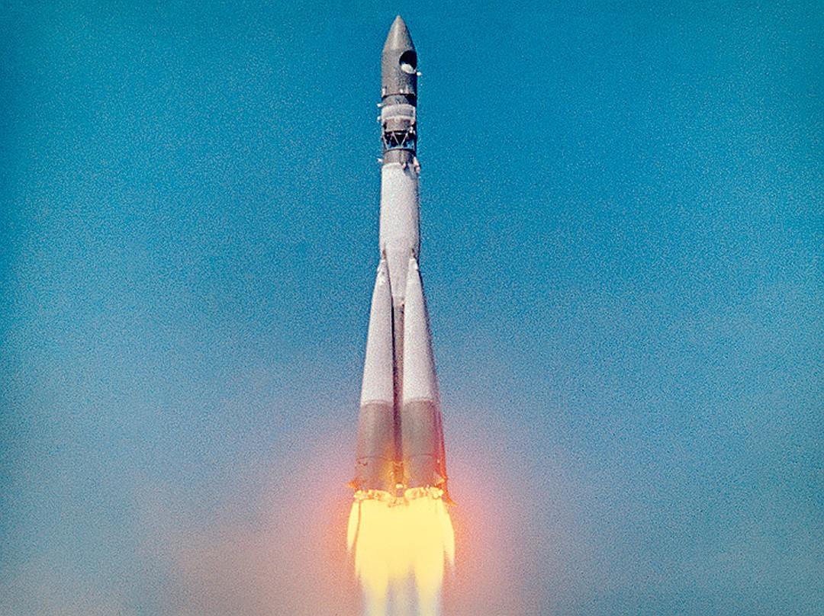
Первый полёт человека в космос на корабле «Восток-1» продолжался 108 минут (один виток вокруг Земли) Первый полёт человека в космос на корабле «Восток-1» продолжался 108 минут (один виток вокруг Земли)

Slide 13
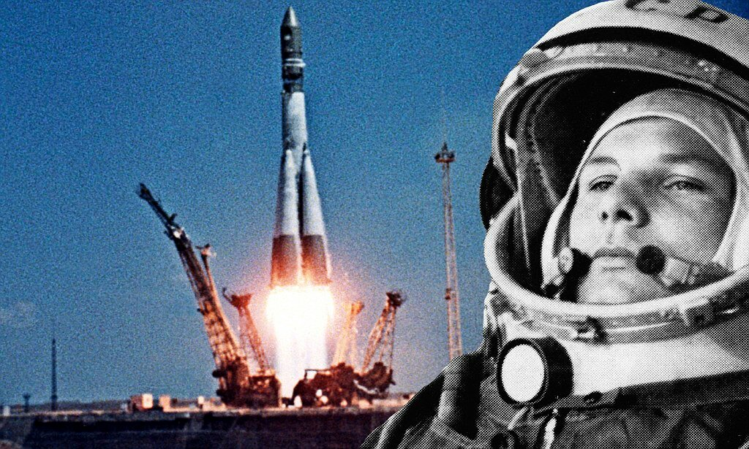
Полет Юрия Гагарина на ракете

Slide 14
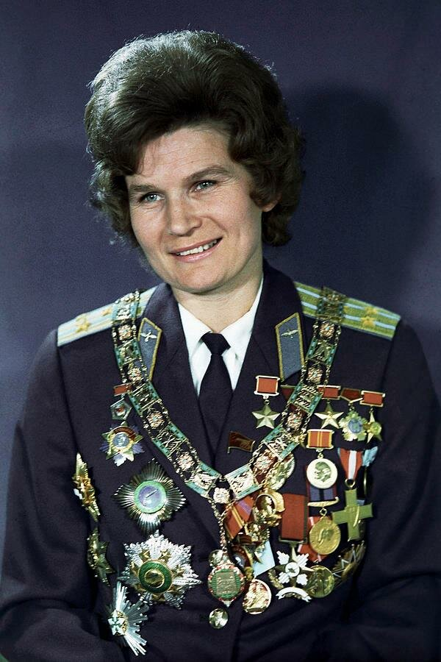
Первая женщина космонавт Валентина Терешкова

Slide 15
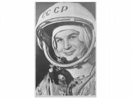
В июне 1963 года, всего через год после начала подготовки Терешкова совершает трехдневный полет на корабле "Восток 6",обогнув Землю 48 раз и налетав полтора млн. км. Позывной Терешковой на время полёта — «Чайка»

Slide 16
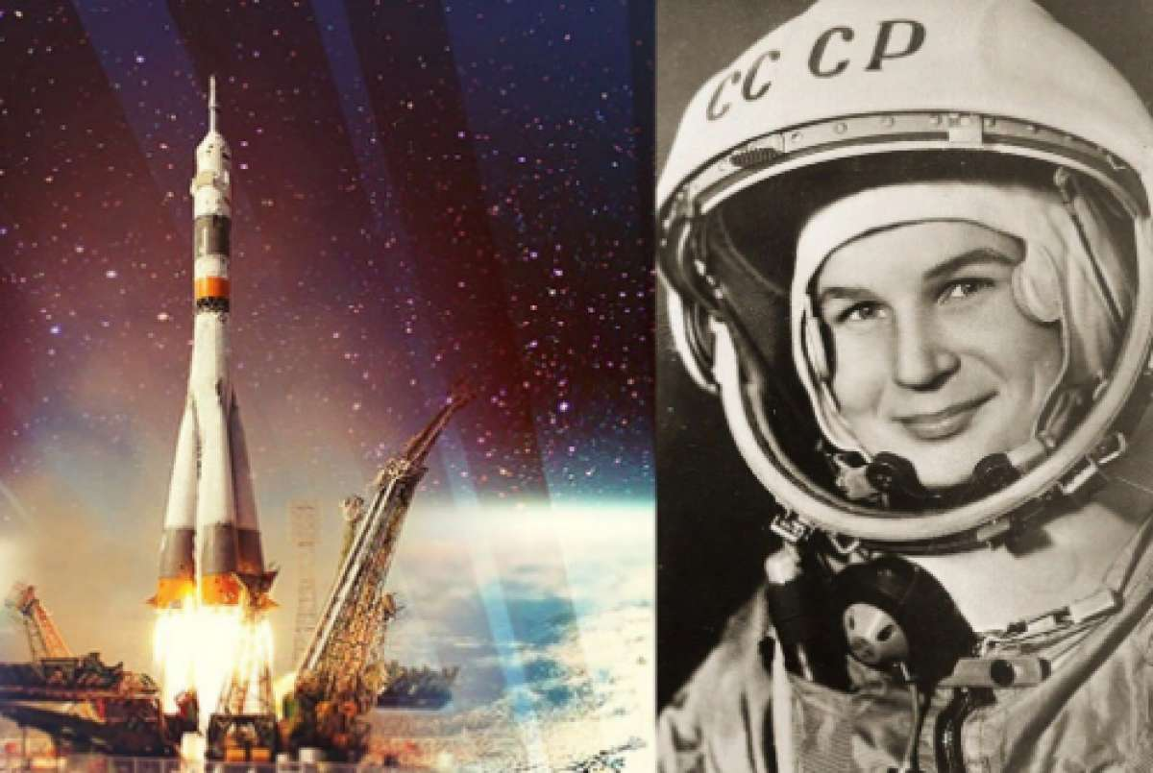
19 июня 1963 года Валентина Терешкова совершила свой исторический полет в космос в качестве единственного члена экипажа - командира корабля "Восток-6".

Slide 17
Мы с детьми проявили свое творчество, посвященное дню космонавтики

Slide 18
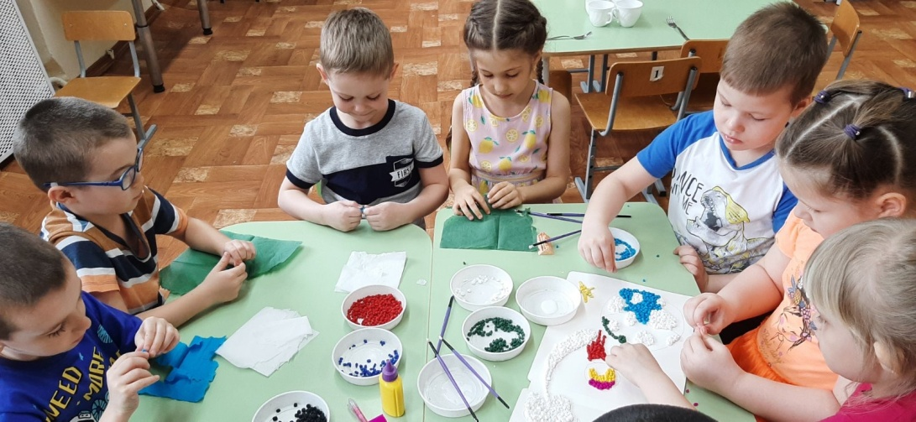
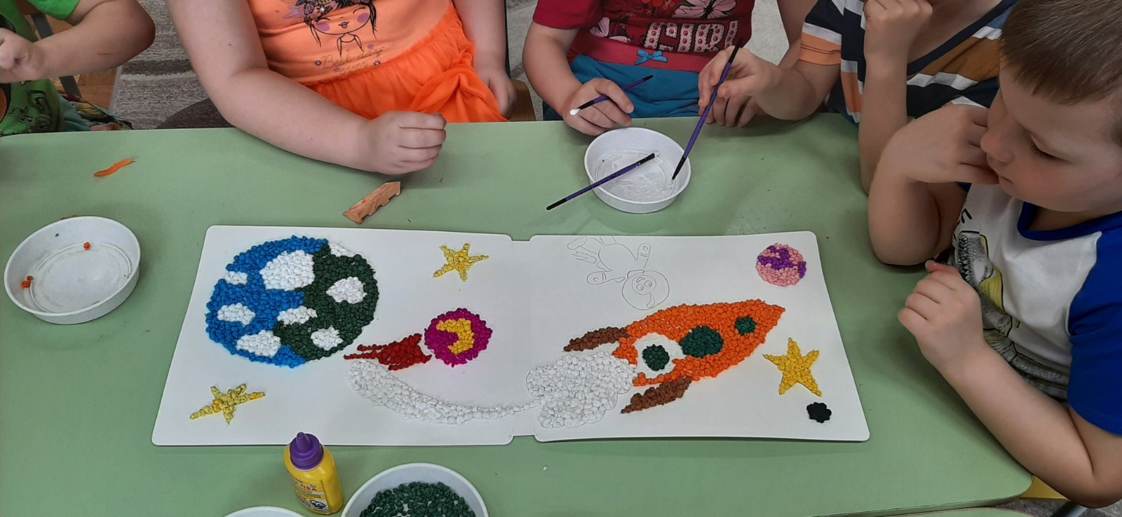
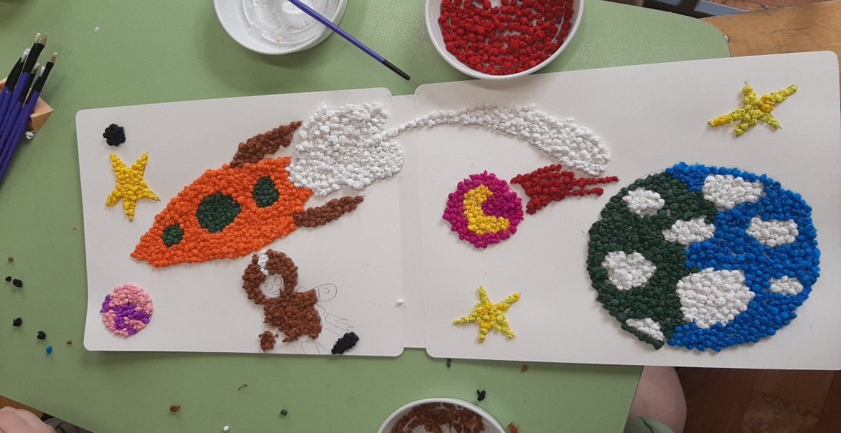
Коллективная работа (аппликация)

Slide 19
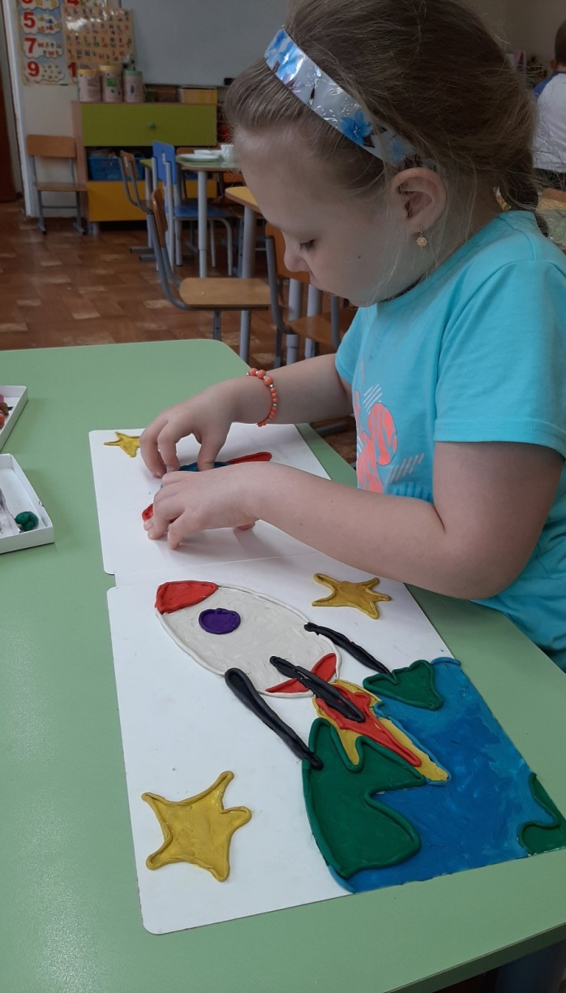
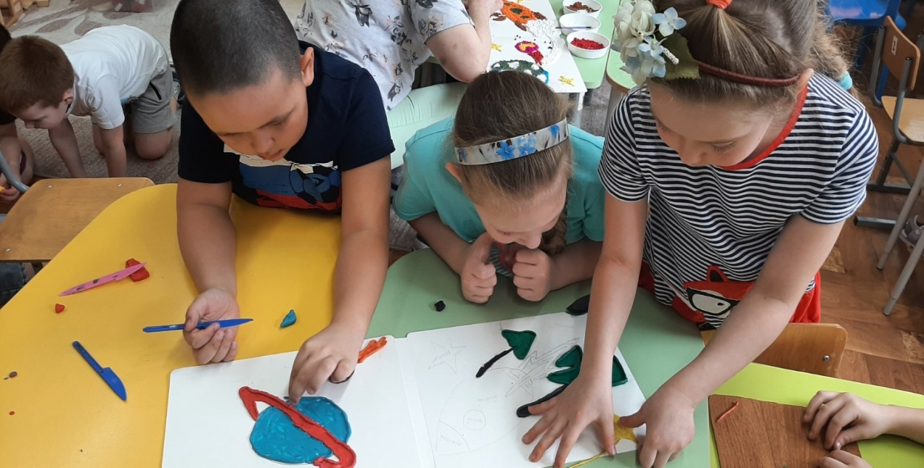
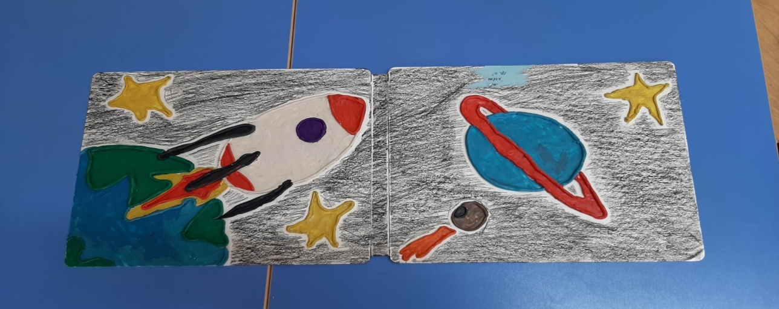
Коллективная работа (рисование пластилином)

Slide 20
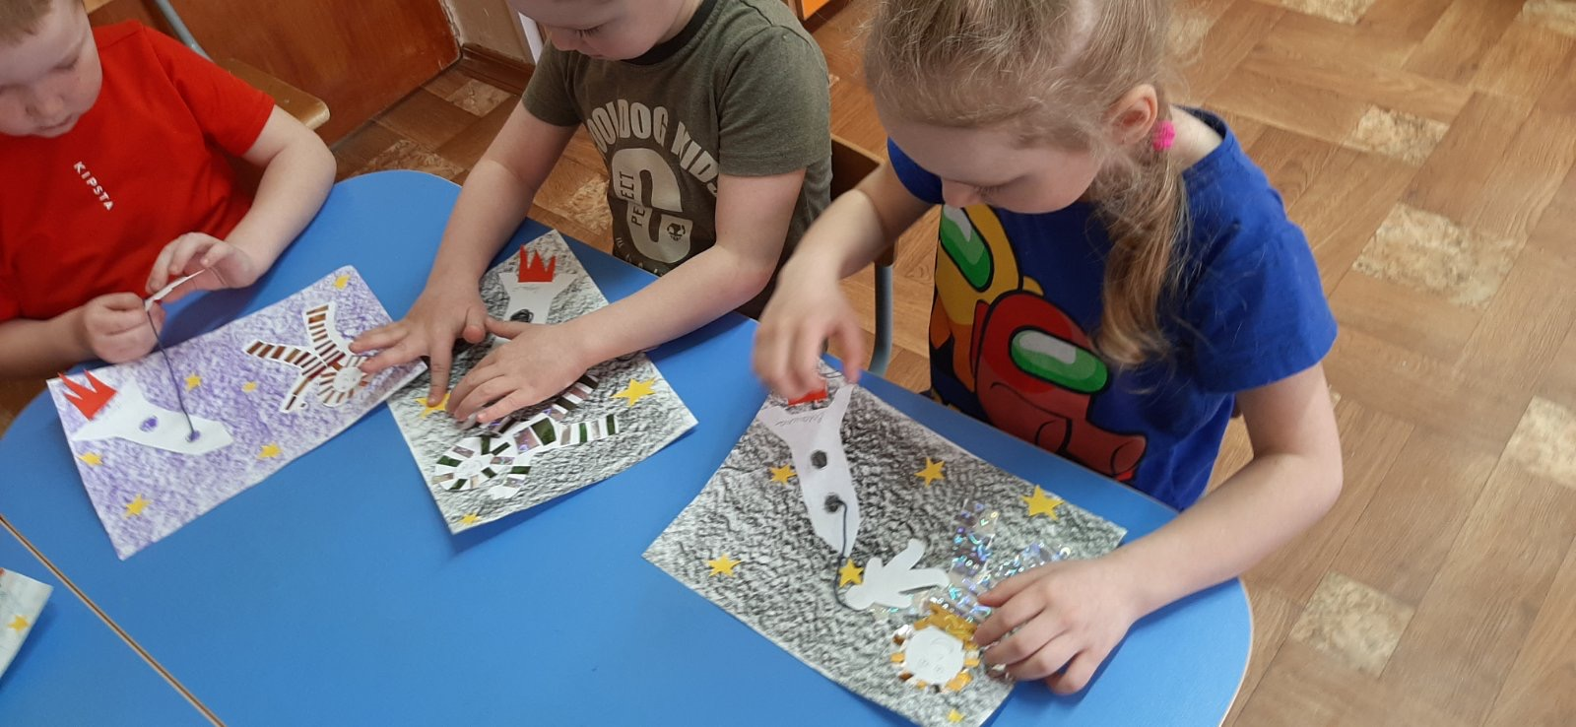
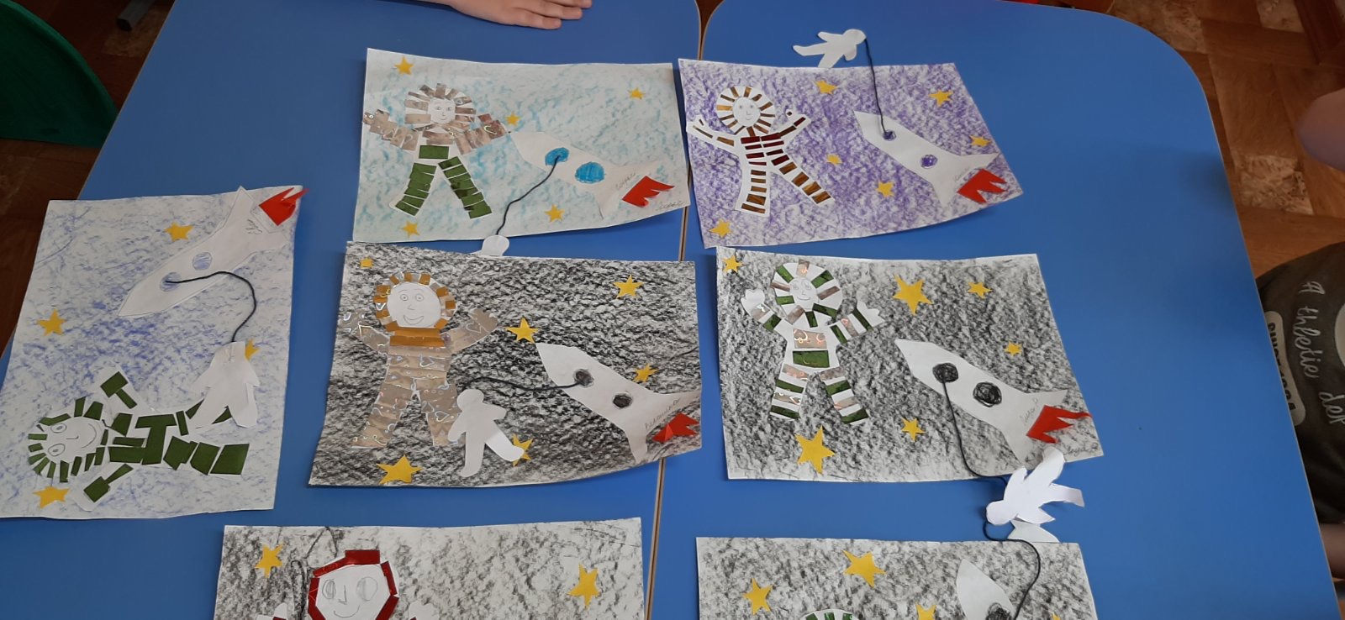
Аппликация «полёт в космос»

Slide 21
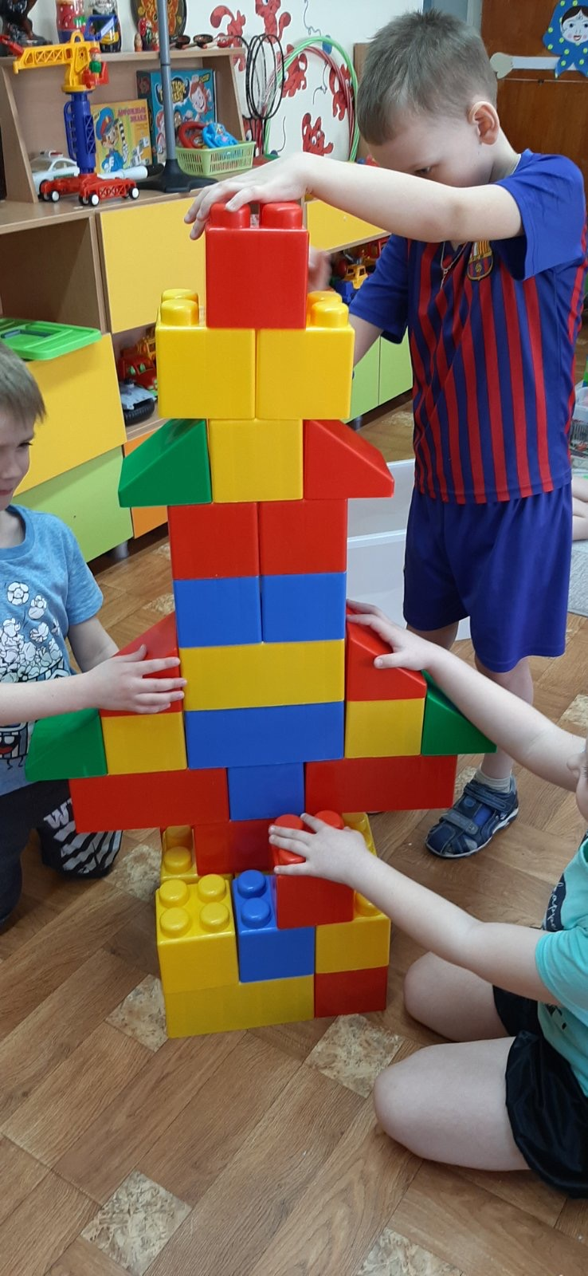
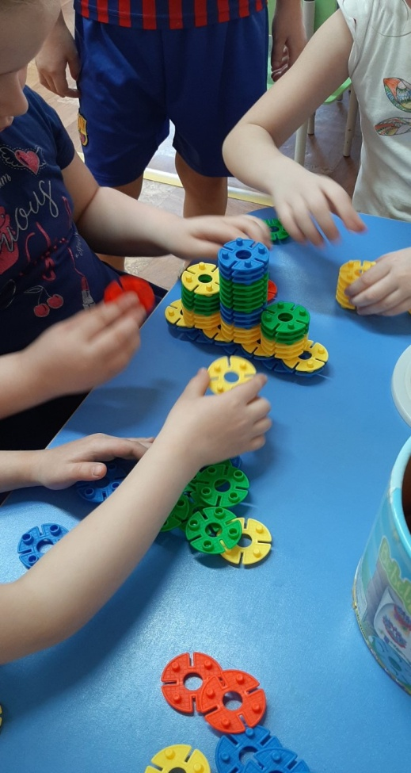
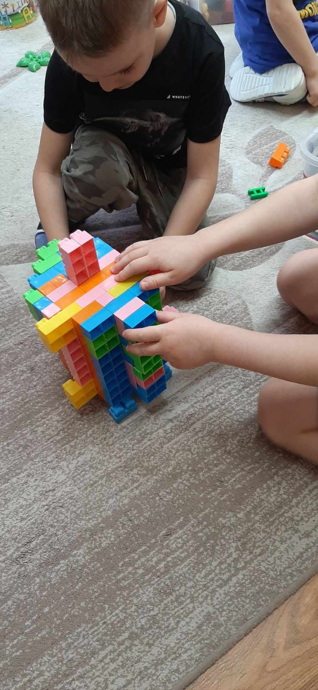
Конструирование «Космическая ракета»

Slide 22
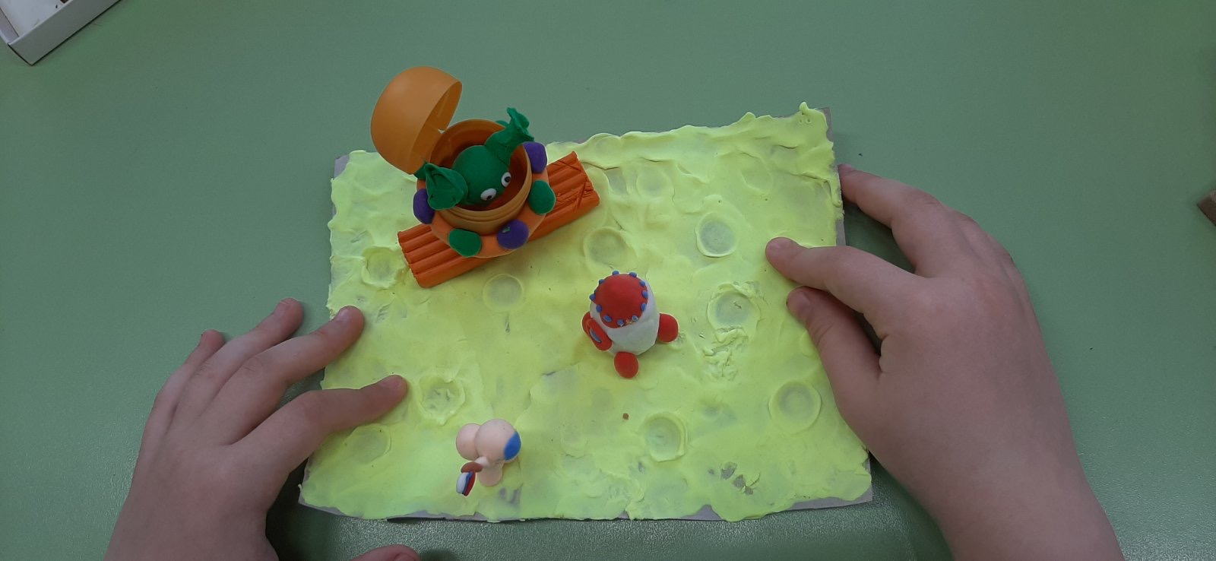
Индивидуальная работа (макет) «Космос»

Slide 23
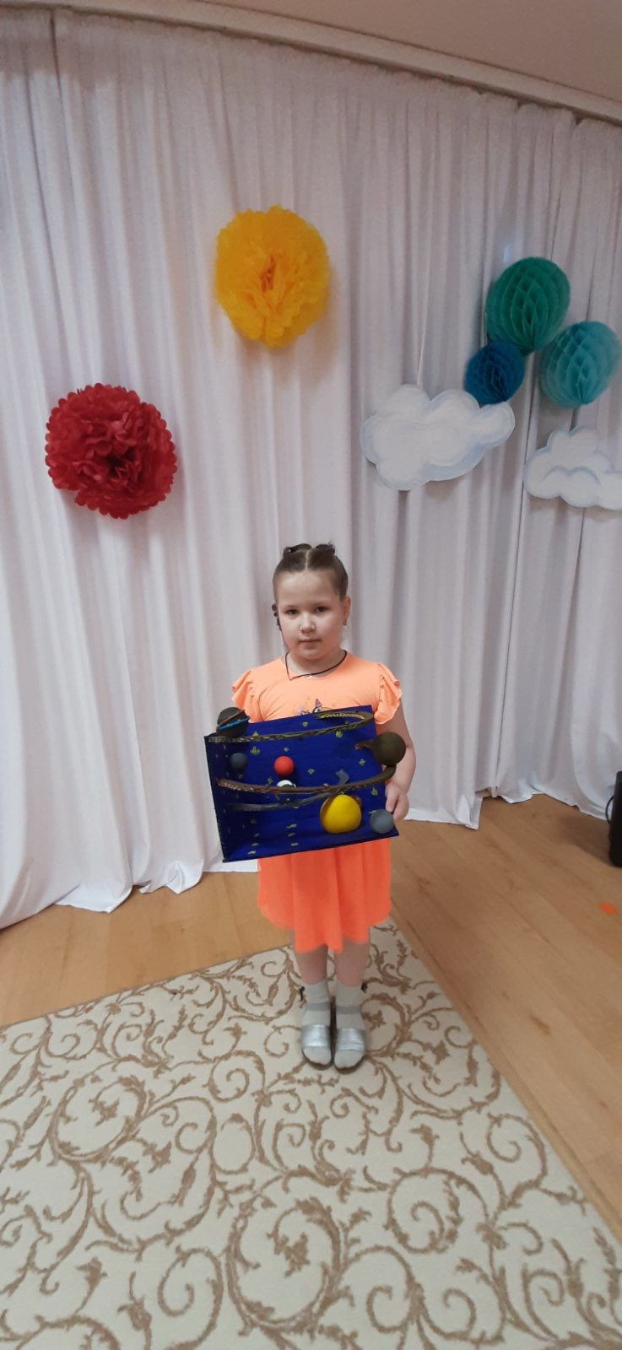
Работа с родителями «Солнечная система»

Slide 24
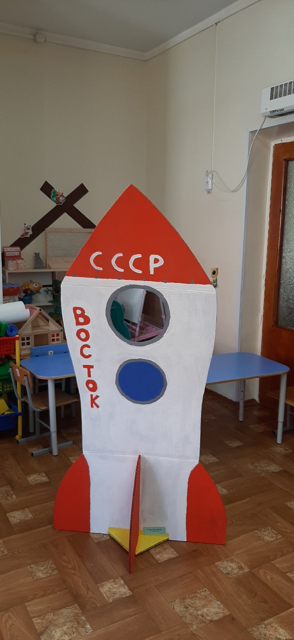
Космический корабль «Восток»

